Slide 1
第二部分 主题探究
主题二 能量交换
微专题4 降水

Slide 2
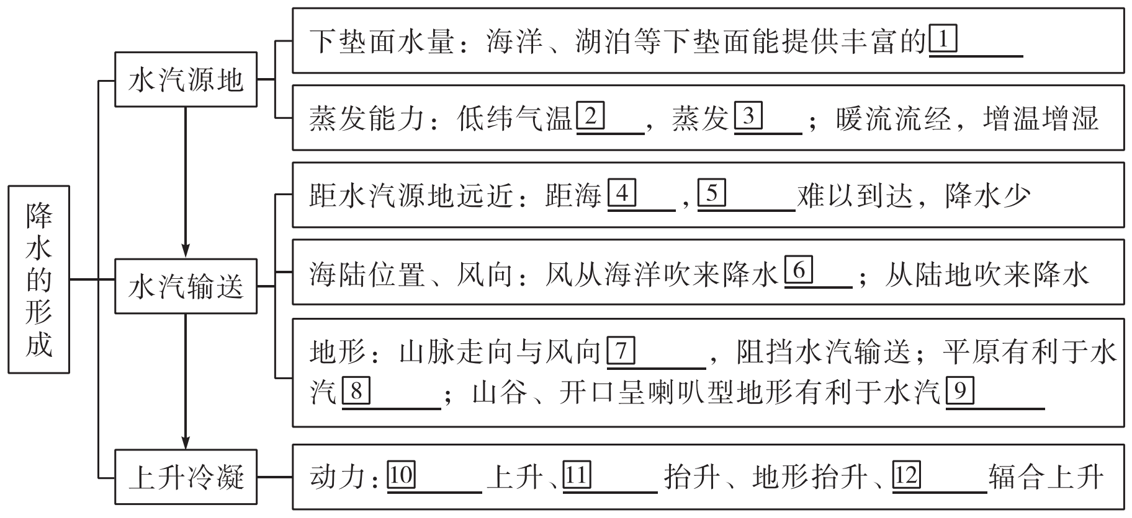
水汽
高
强
远
水汽
多
垂直
深入
汇聚
对流
锋面
气旋

Slide 3
墨西哥湾飓风
飓风(印度洋海域和大西洋海域称为飓风，太平洋海域称为台风)属于热带气旋，通常在南北纬10°至20°之间的广阔洋面上形成。在夏季海面温度持续在20 ℃以上，空气受热膨胀上升，大量水汽也随之上升。随后在信风的激荡作用和地转偏向力的影响下，逐渐开始旋转，从而形成气旋。随着上升气流不断加强，气旋的空气运动速度越来越快，风力越来越强，最终发展成飓风。广阔的洋面、充足的热量、水分对热量的持续传输和地转偏向力是飓风形成的关键条件。

Slide 4
(1)说明水分对热量的持续传输在飓风形成过程中的作用。
【答案】海洋水分受热蒸发；水汽随大气上升，水汽凝结，释放热量加热空气，促使其进一步抬升空气；形成强低气压，带动四周气流旋转汇聚。
(2)指出飓风登陆后势力的变化，并解释原因。
【答案】势力减弱。缺少热量和水汽的供应；受地面摩擦力影响，风力减弱。

Slide 5
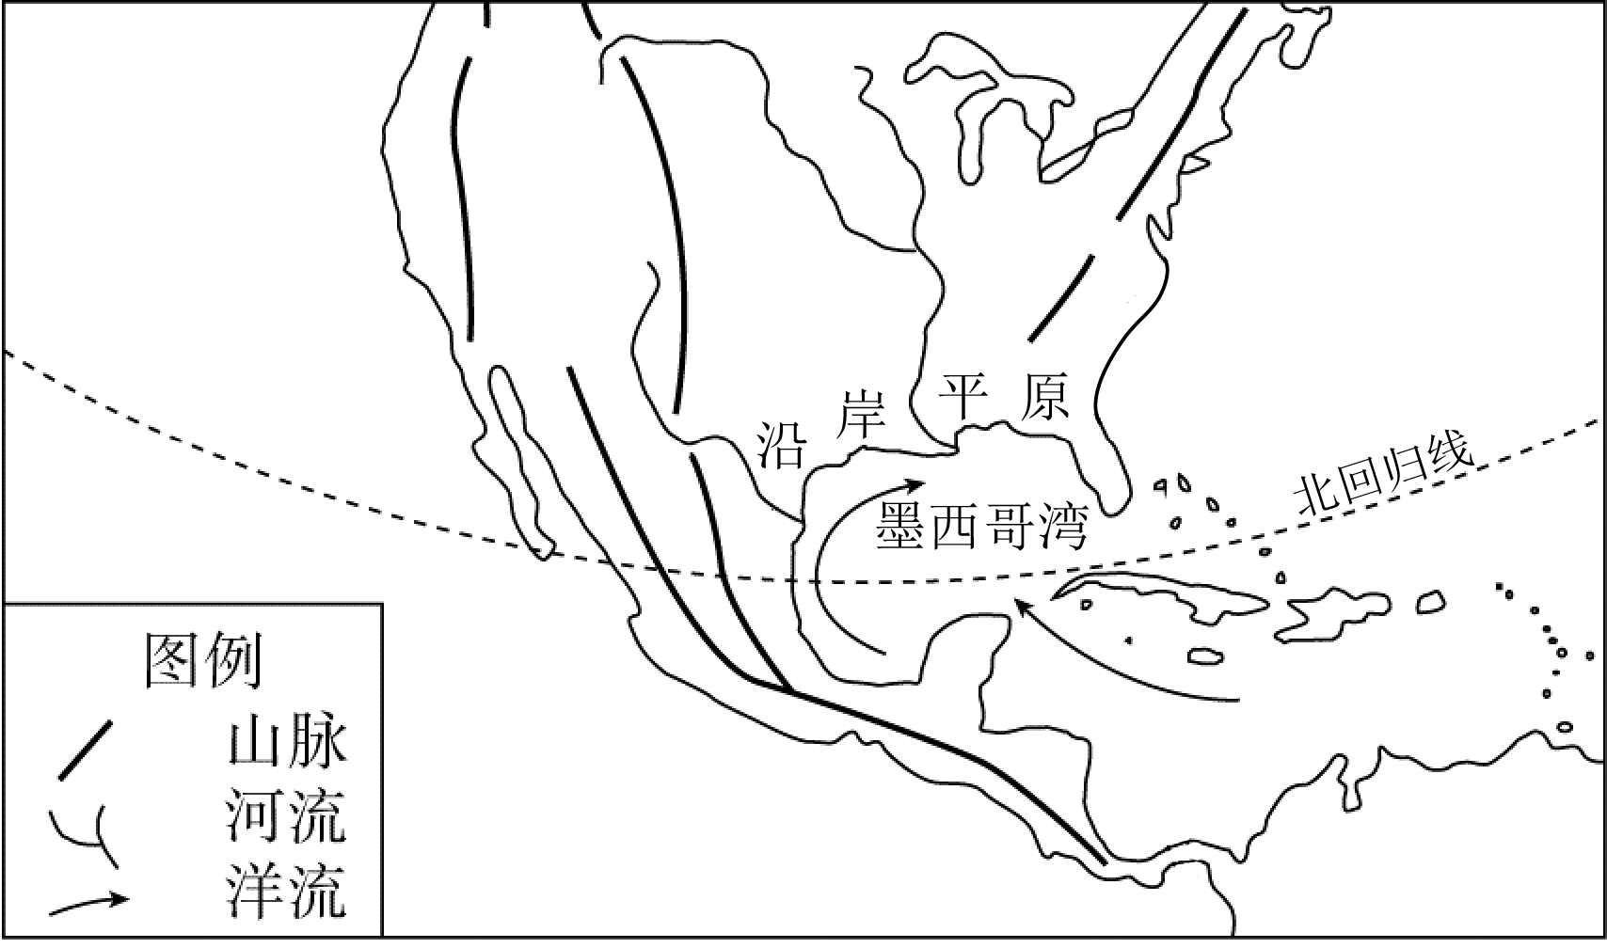
材料 影响美国的飓风通常形成在加勒比海以东的广阔大西洋海域，对美国影响最大的飓风路径是——“从发源地往西北方向移动，经过加勒比海，再往西北偏北方向移动进入墨西哥湾，最终在美国的墨西哥湾沿岸登陆，之后飓风继续往北移动，深入美国内陆地区”。墨西哥湾水温比同纬度大西洋高出2℃～3 ℃，飓风在经过墨西哥湾时和登陆后，势力有显著变化。下图示意墨西哥湾区域。阅读图文资料，完成下列探究。

Slide 6
(3)与同纬度大西洋相比较，简述墨西哥湾水温较高的原因。
【答案】有暖流(暖海水)汇入；水体较浅，(海域封闭)受热增温幅度大。
(4)指出飓风经过墨西哥湾过程中势力的变化，并解释原因。
【答案】势力增强。墨西哥湾水温高，有增温作用，进一步为飓风提供热量及水汽。

Slide 7
(5)与我国台风相比，美国飓风易深入内陆，试分析其原因。
【答案】我国东南部多山地、丘陵，台风登陆后，受地形阻挡，地面地势高低起伏，摩擦力较大，势力迅速减弱。而美国中部地区平原贯通南北，从墨西哥湾沿岸登陆的飓风受到的地形阻力较小，势力减弱慢，影响范围广。

Slide 8
(6)说明墨西哥湾沿岸平原在飓风侵袭时容易形成水灾的自然原因。
【答案】飓风带来强降水(暴雨)；地势低平，排水不畅；易遭受风暴潮(海水)侵袭。

Slide 9
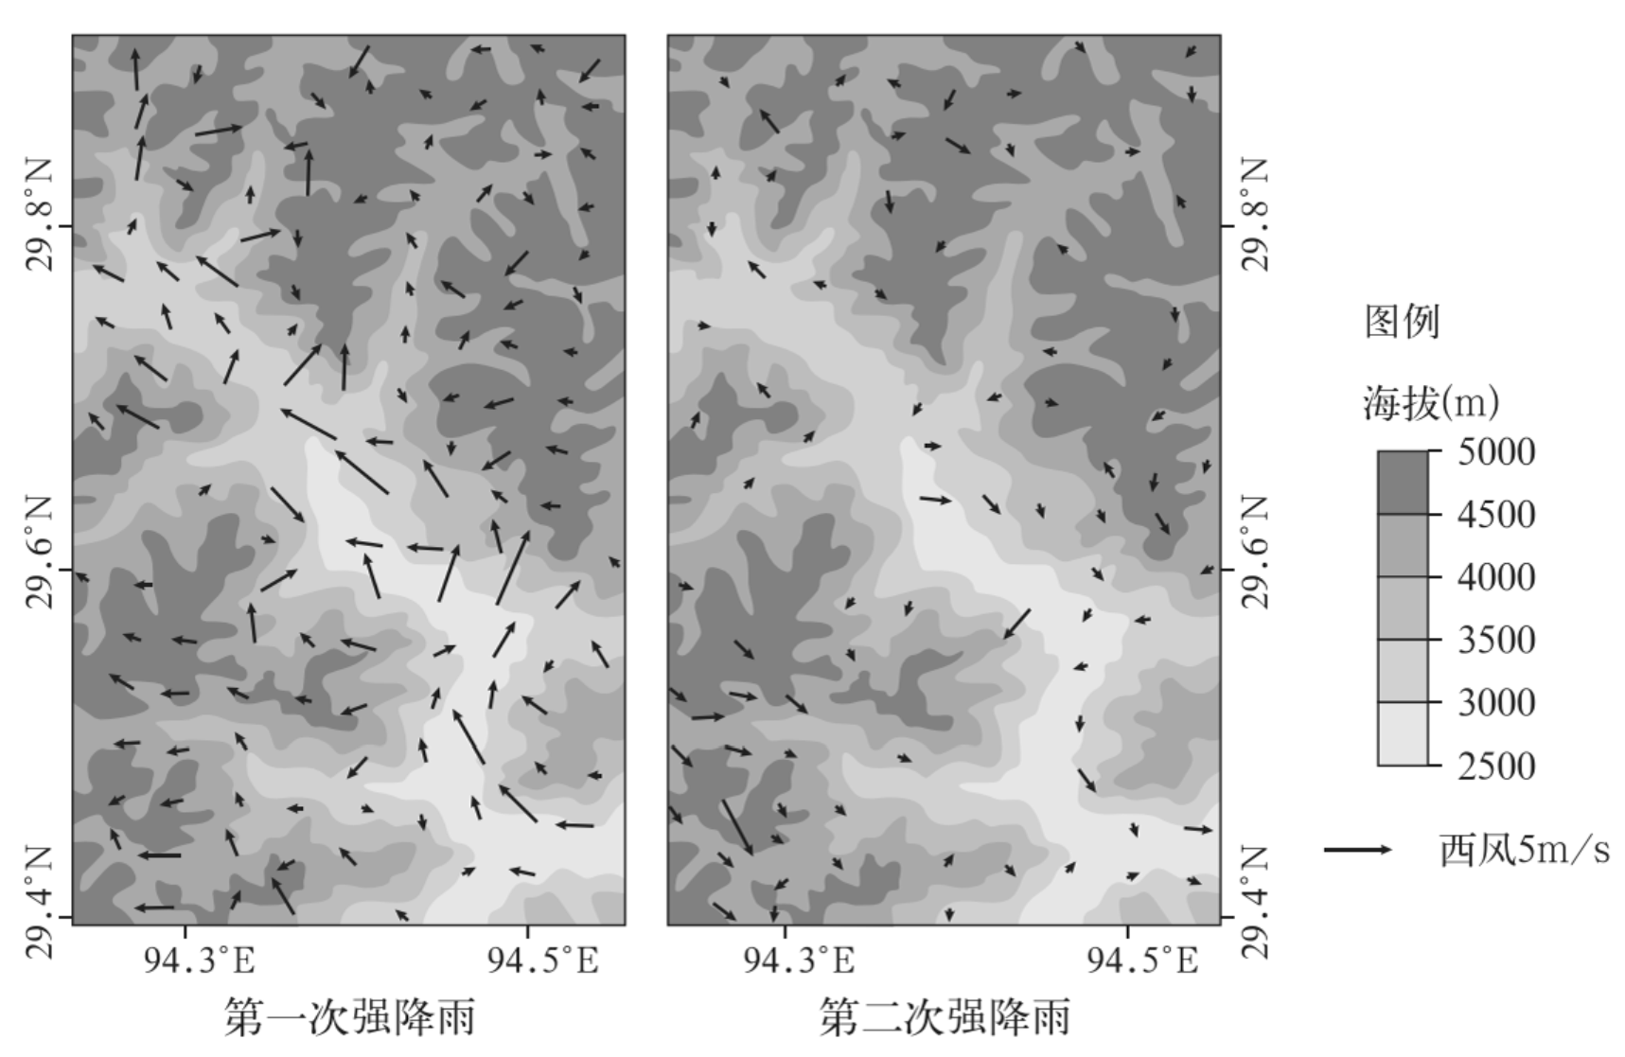
(2024·湖南卷)2019年9月17－18日西藏林芝地区出现了两次强降雨。研究表明，深入谷地的季风为该地降雨提供了充足的水汽，山谷风影响了降雨的时空变化，使降雨呈现明显的时段特征。下图示意两次强降雨时距地面10米处的风向与风速。据此完成下面小题。

Slide 10
D
(1)第一次和第二次强降雨可能出现的时段分别为( D )
A. 17日00：00－01：00 18日12：00－13：00
B. 17日07：00－08：00 18日12：00－13：00
C. 17日22：00－23：00 18日01：00－02：00
D. 17日13：00－14：00 18日00：00－01：00
【解析】根据图示，第一次强降雨时主要为谷风(山谷吹向山坡)，13－14时气温最高，山顶、山谷温差大，谷风强，易出现强降水。第二次强降雨时主要为山风(山坡吹向山谷)，夜晚吹山风，山谷气温较高，易对流，且气温降低，水汽易凝结，因此选D。

Slide 11
B
(2)两次强降雨时谷地风速差异显著，主要原因是( B )
A. 地形阻挡 | B. 东南风影响
C. 气温变化 | D. 摩擦力作用

Slide 12
【解析】前后两次强降雨时，谷地(同一位置)的地形和摩擦力没有发生变化，因此可以排除A、D两项。根据材料可以得出，这里存在大尺度的季风和小尺度的山谷风，季风的风向相对稳定，山谷风在白天和夜晚风向不同。据图可以得出，地势整体西北高东南低，因此山风与季风风向相反，谷风则相同，所以第一次降水期间风力大，第二次降水期间风力小，因此选B。气温变化是指一天中气温的高低变化，无论是山谷还是山顶，其气温变化趋势都是一致的。而山谷风是由于气温差异引起的，因此排除C。

Slide 13
Exit

